Slide 1
Solapantex, s. r. o.

Slide 2
Seznámení s firmou
1.
Máme praxi s fotovoltaikami
2.
Zastřešujeme parkoviště fotovoltaickými panely a nabízíme el. nabíječky
3.
Myslíme na životní prostředí

Slide 3
Popis Práce

Slide 4
1. Dohoda se zákazníkem

Slide 5
2. Digitální návrh

Slide 6
3. Zahájení instalace panelů

Slide 7
4. Kompletní zapojení fotovoltaiky

Slide 8
5. Předání zákazníkovi

Slide 9
Záměr
1.
Využití nevyužitého prostoru
2.
Přilákání zákazníků
3.
Pomoci k energetické nezávislosti

Slide 10
1.
Vize do budoucna
Rozvíjíme se po celé České a Slovenské republice
2.
Chceme zaujmout Evropský trh
3.
Následně ovládneme celosvětový trh

Slide 11
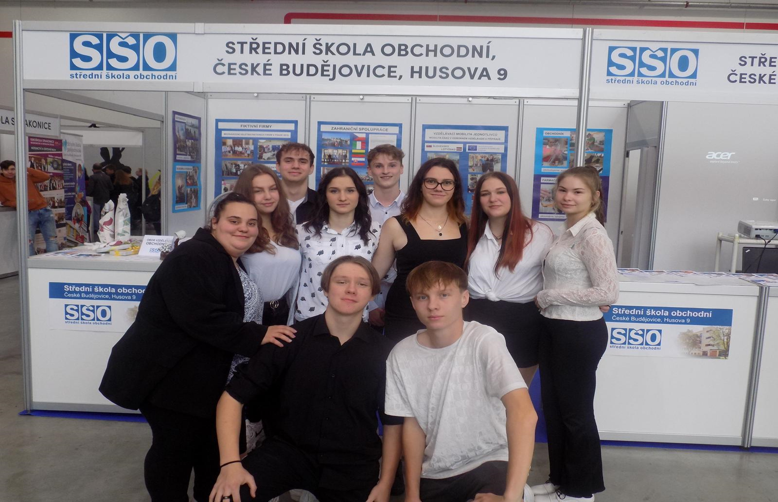
Náš tým
Ředitel: Jan Jareš
Zástupce: Milan Malý
Marketing: Karolína Frejková
Právní: Hana Bártová
Účtárna: Štěpán Janosovits
Personální: Agáta Hajná

Slide 12
Najdete nás na:
Husova 9
Č. Budějovice 1
370 01
solapantex.webnode.cz
+420 387 023 711

